Slide 1




Bài
16
Luyện tập
Khi trang sách mở ra

Slide 2



MỤC TIÊU:
1
Thầy cô nhập mục tiêu
2
Thầy cô nhập mục tiêu.
3
Thầy cô nhập mục tiêu.

Slide 3






1
Chọn từ chỉ đặc điểm của mỗi đồ dùng học tập trong hình.
(thẳng tắp, trắng tinh, nhọn hoắt, tím ngắt)
thẳng tắp
nhọn
Trắng tinh
tím ngắt

Slide 4

2
Kết hợp từ ngữ ở cột A với từ ngữ với cột B để tạo câu nêu đặc điểm.
A
B
Bàn học của Bống
thơm mùi giấy mới.
Cuốn vở
ngăn nắp, gọn gàng.
Cục tẩy
nhỏ xíu như một viên kẹo.
Notes:
Thầy cô kích vào từng ô bên cột A để hiện đáp án

Slide 5
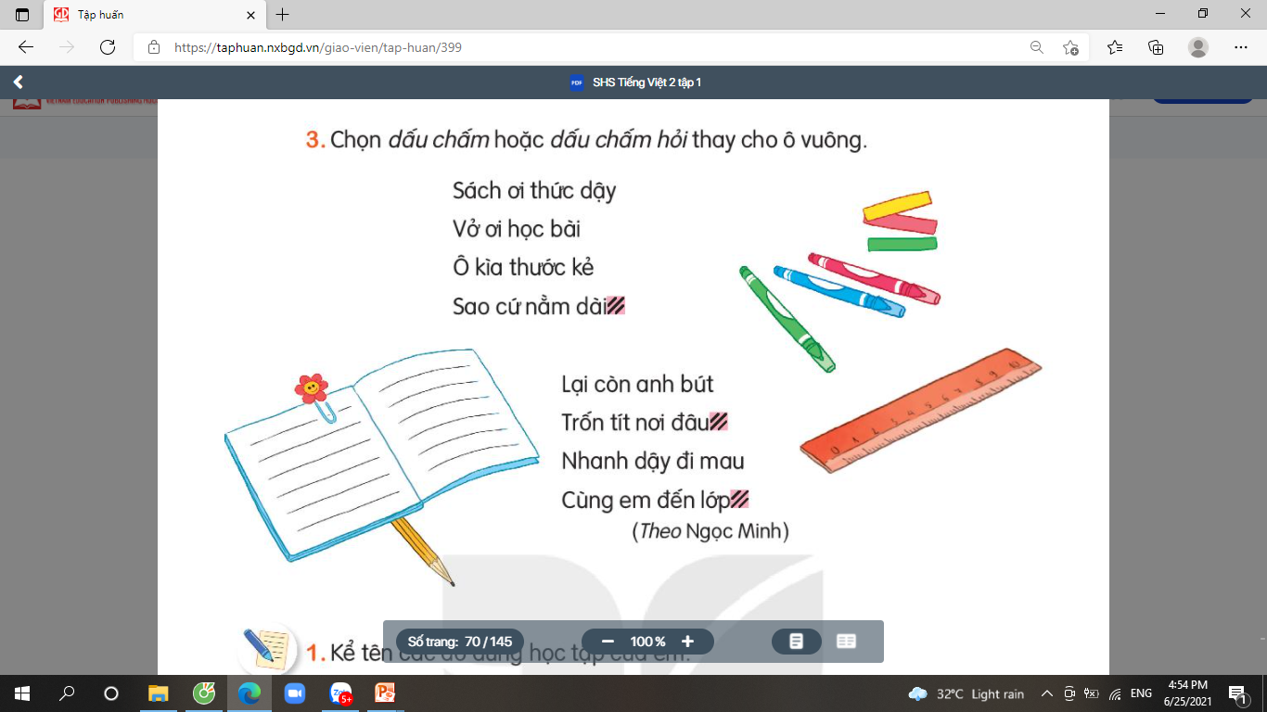
3
Chọn dấu chấm hoặc dấu chấm hỏi thay cho ô vuông.
Sách ơi thức dậy
Vở ơi học bài
Ơ kìa thước kẻ
Sao cứ nằm dài
?
?
Lại còn anh bút
Trốn tít nơi đâu
Nhanh dậy đi mau
Cùng em tới lớp
(Theo Ngọc Minh)
?
?
.
?

Slide 6




Củng cố
Hãy giới thiệu với các bạn đồ dùng trong hộp bút của em. Đặt một câu nêu đặc điểm một đồ dùng học tập mà em thích.

Slide 7

dặn dò
Ôn tập đặt câu nêu đặc điểm của đồ vật.
Xem trước bài sau.

Slide 8

Tạm biệt và hẹn gặp lại
các con vào những tiết học sau!

